Slide 1
Кафедра хирургической стоматологии и челюстно-лицевой хирургии

Slide 2
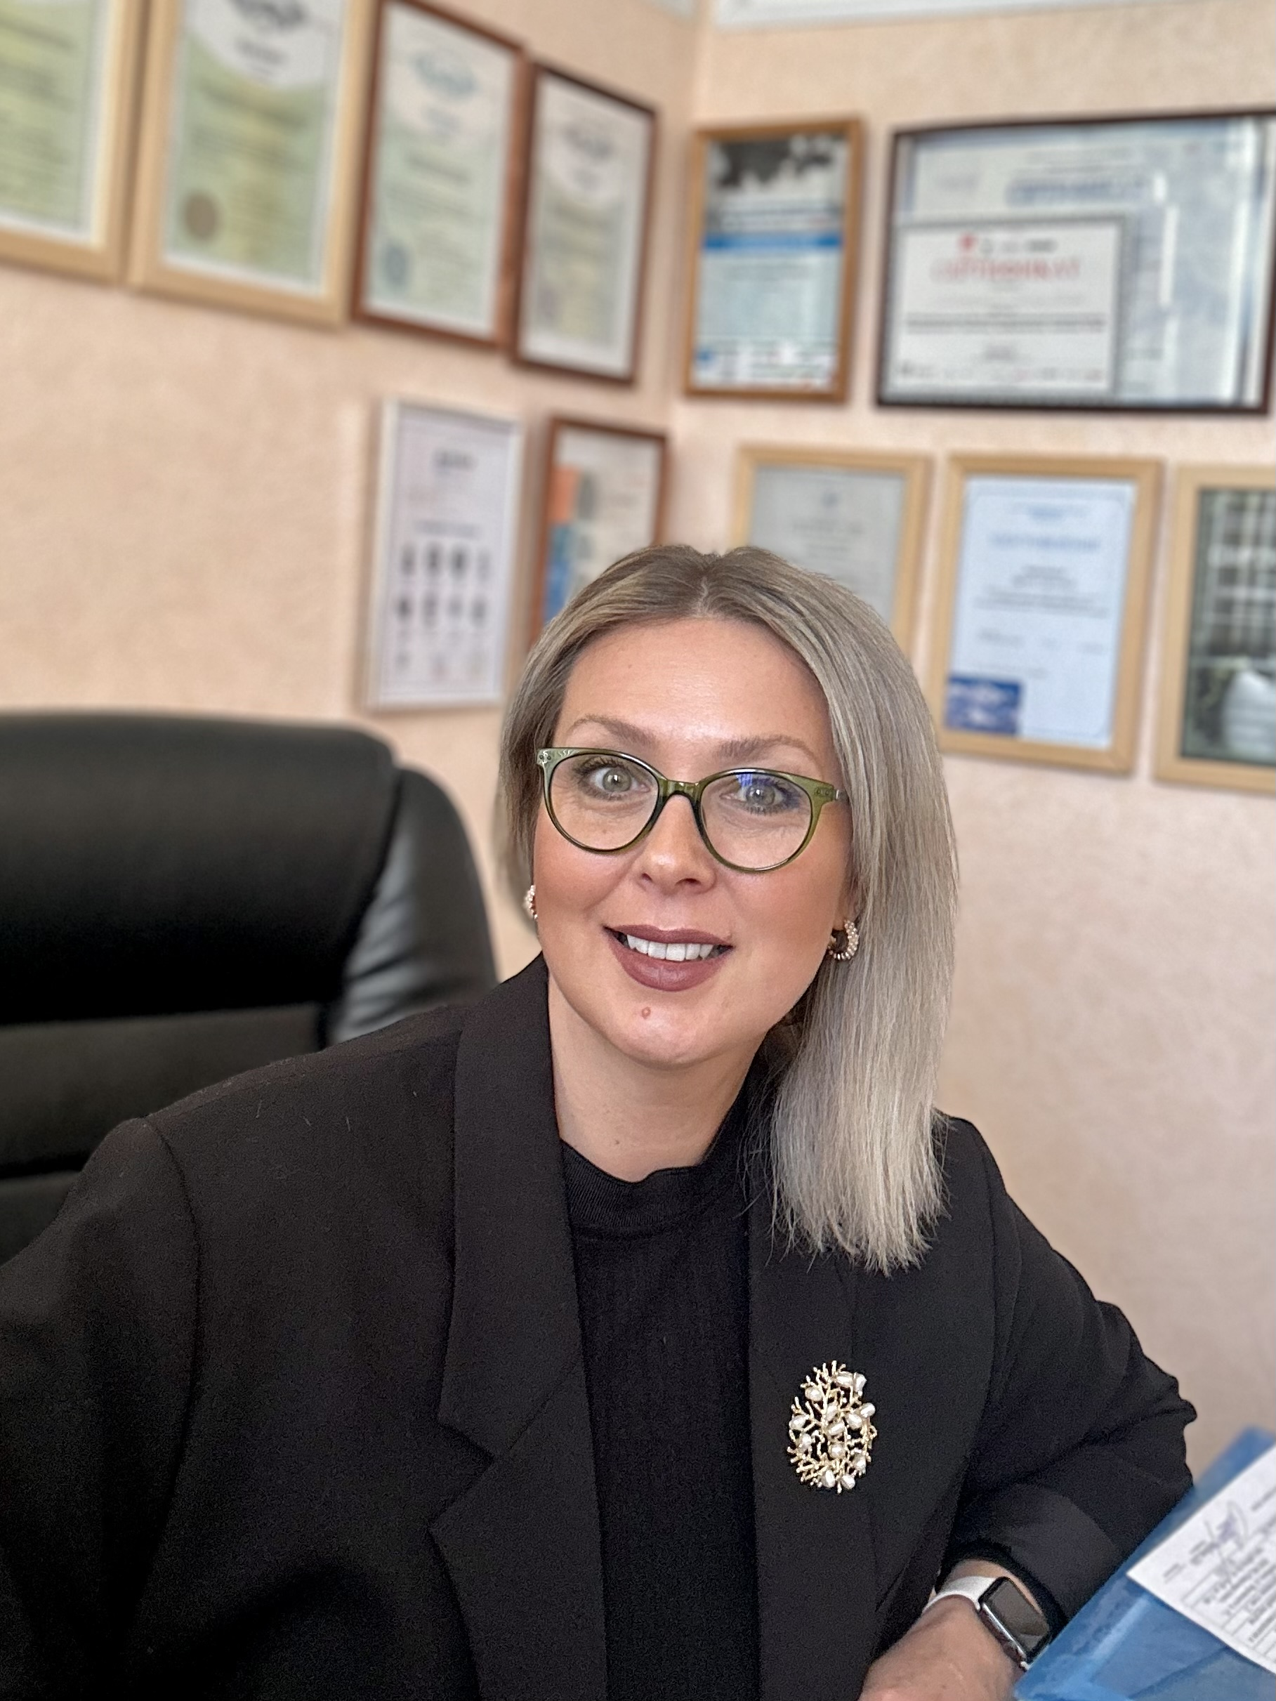
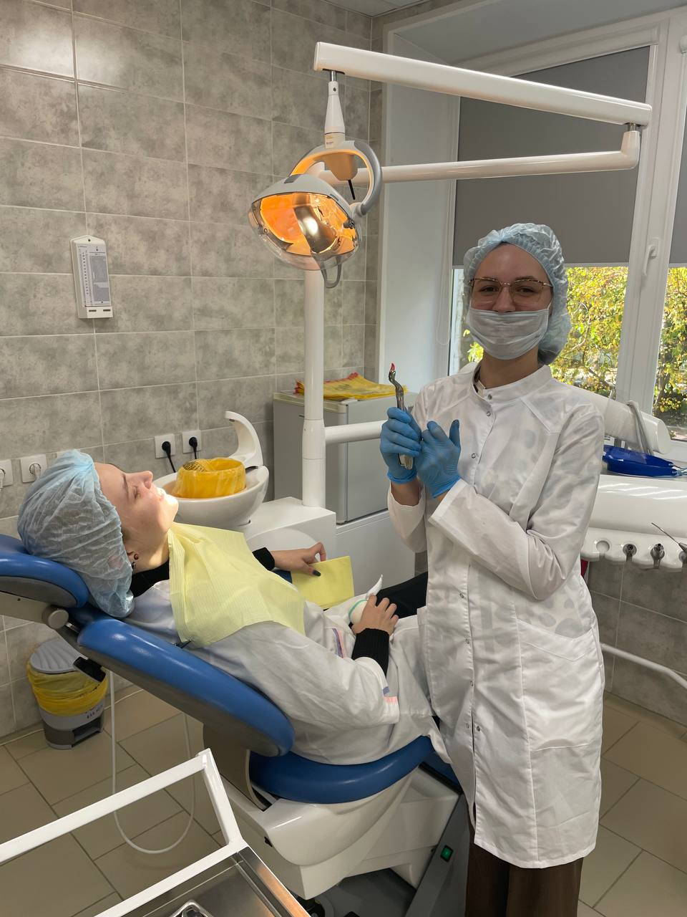
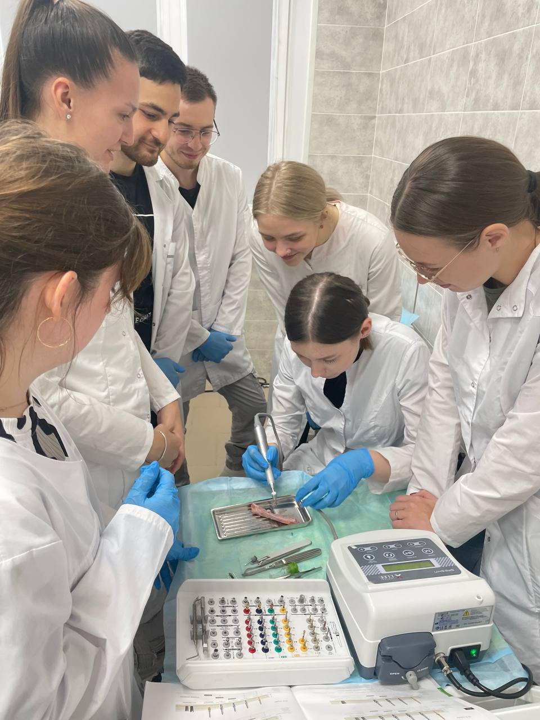
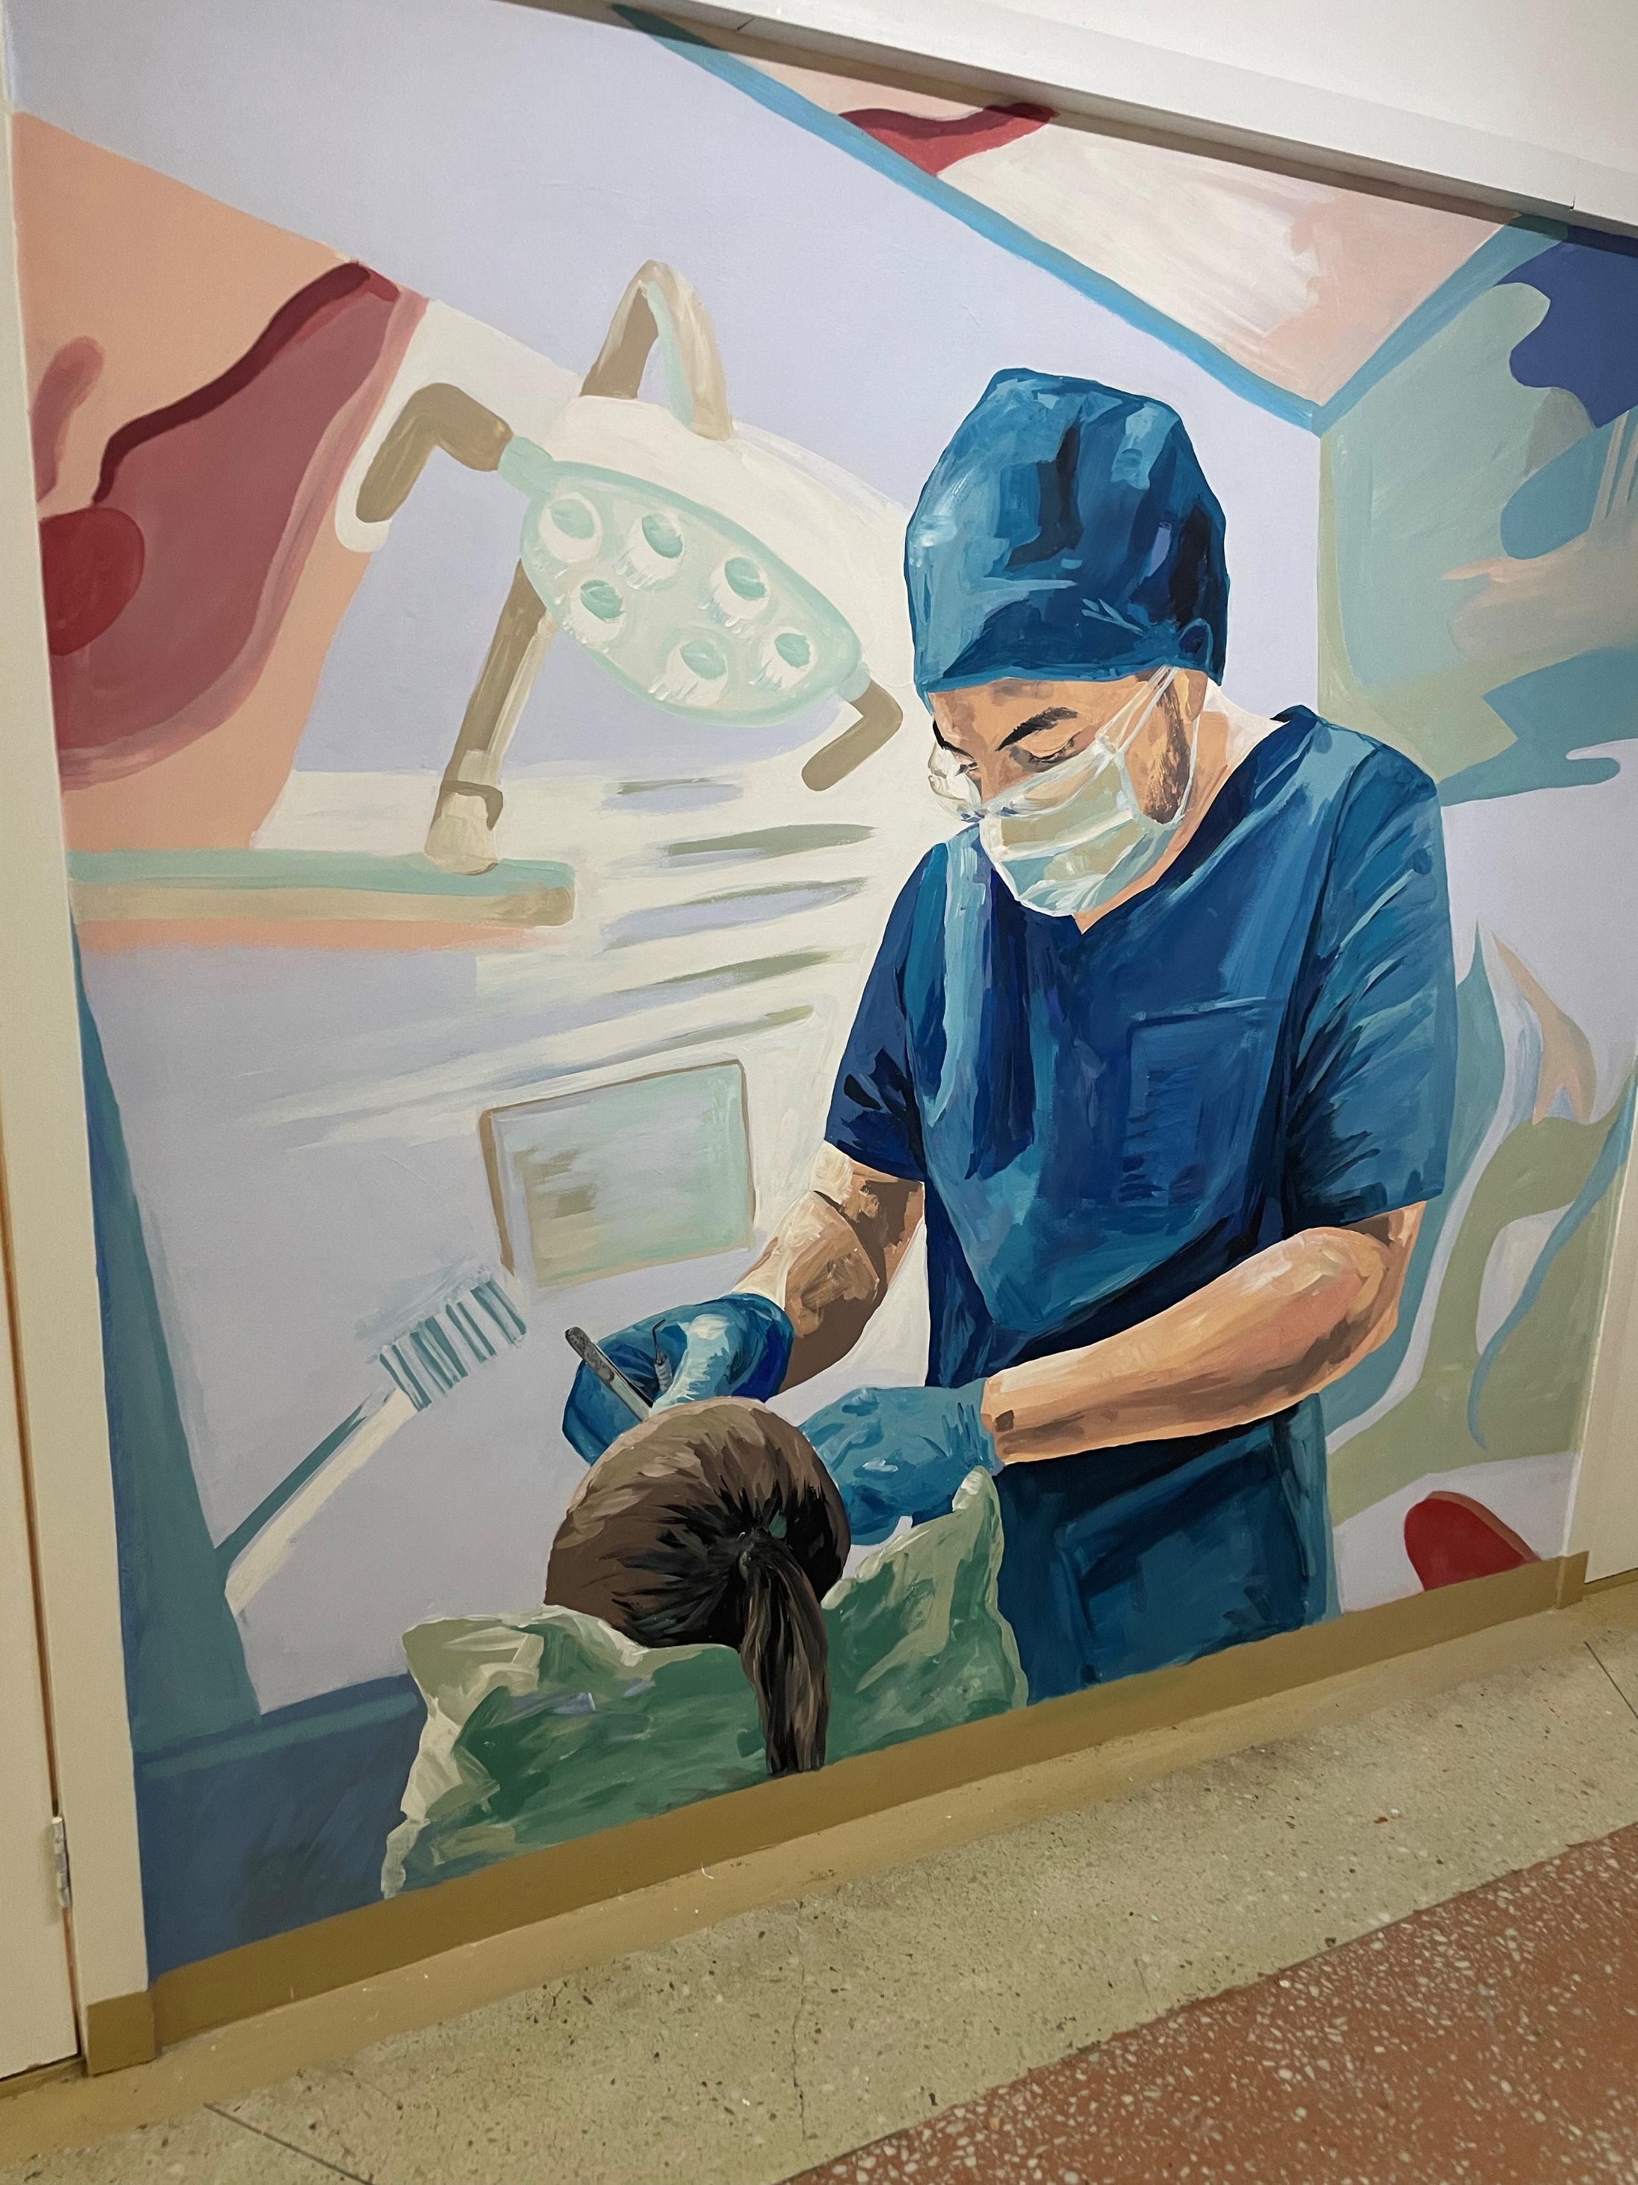
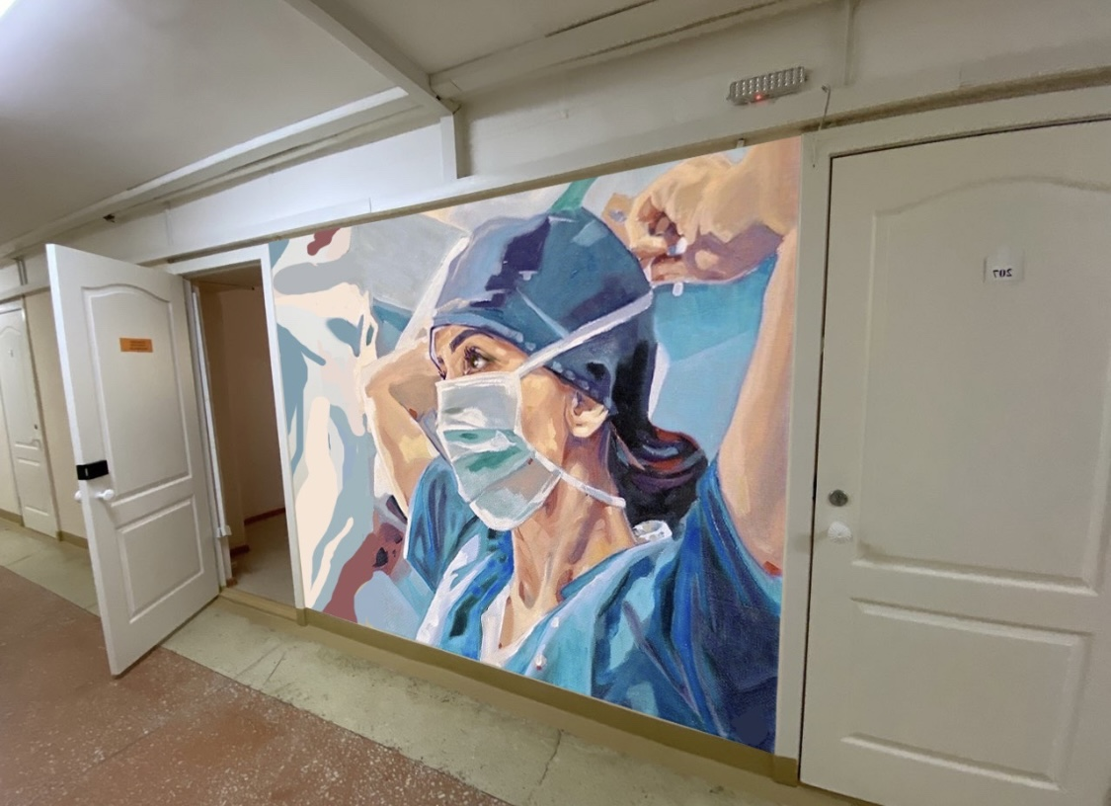
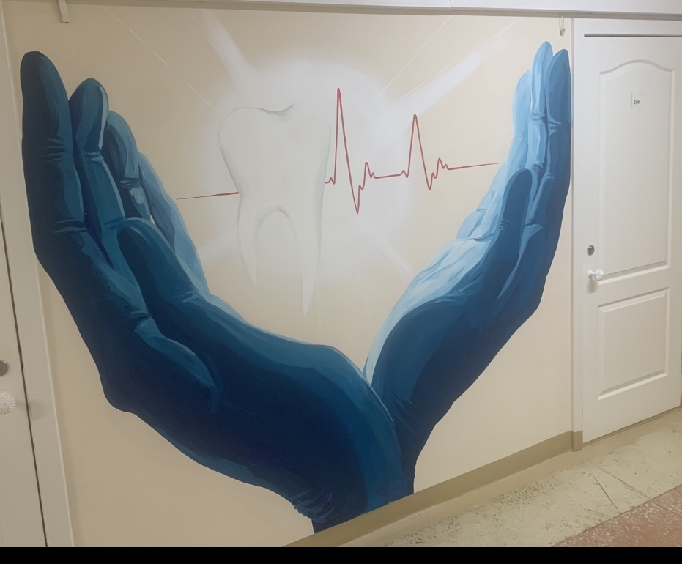
Размещение кафедры
Кафедра хирургической стоматологии и челюстно-лицевой хирургии является выпускающей кафедрой стоматологического факультета, организована в 2004 году, с 2007 года заведующая кафедрой д.м.н., доцент Латюшина Л.С.
Кафедра располагается на 2 этаже общежития №2 ЮУГМУ (ул. Воровского 38-В). Количество клинических баз – 11.

Slide 3
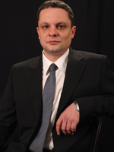
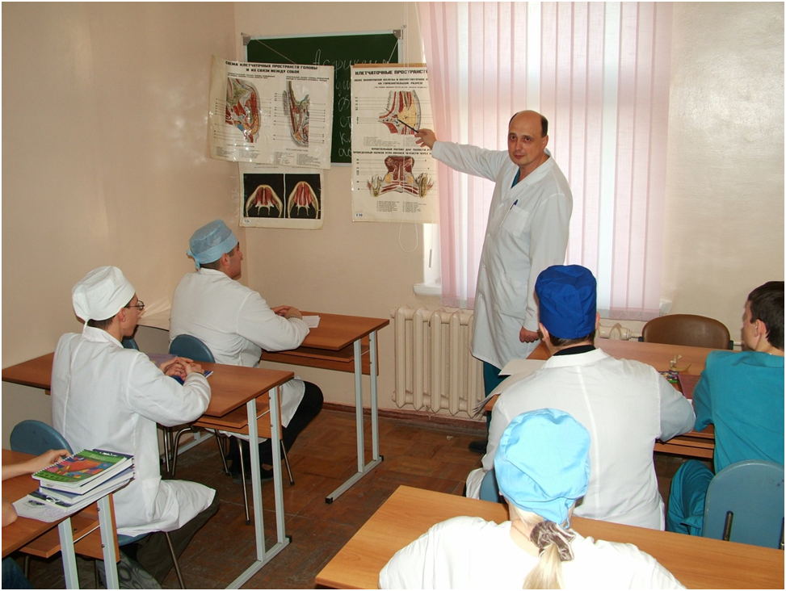
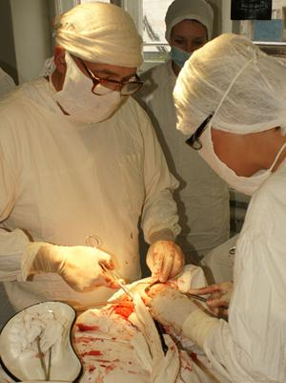
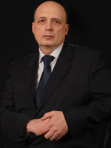
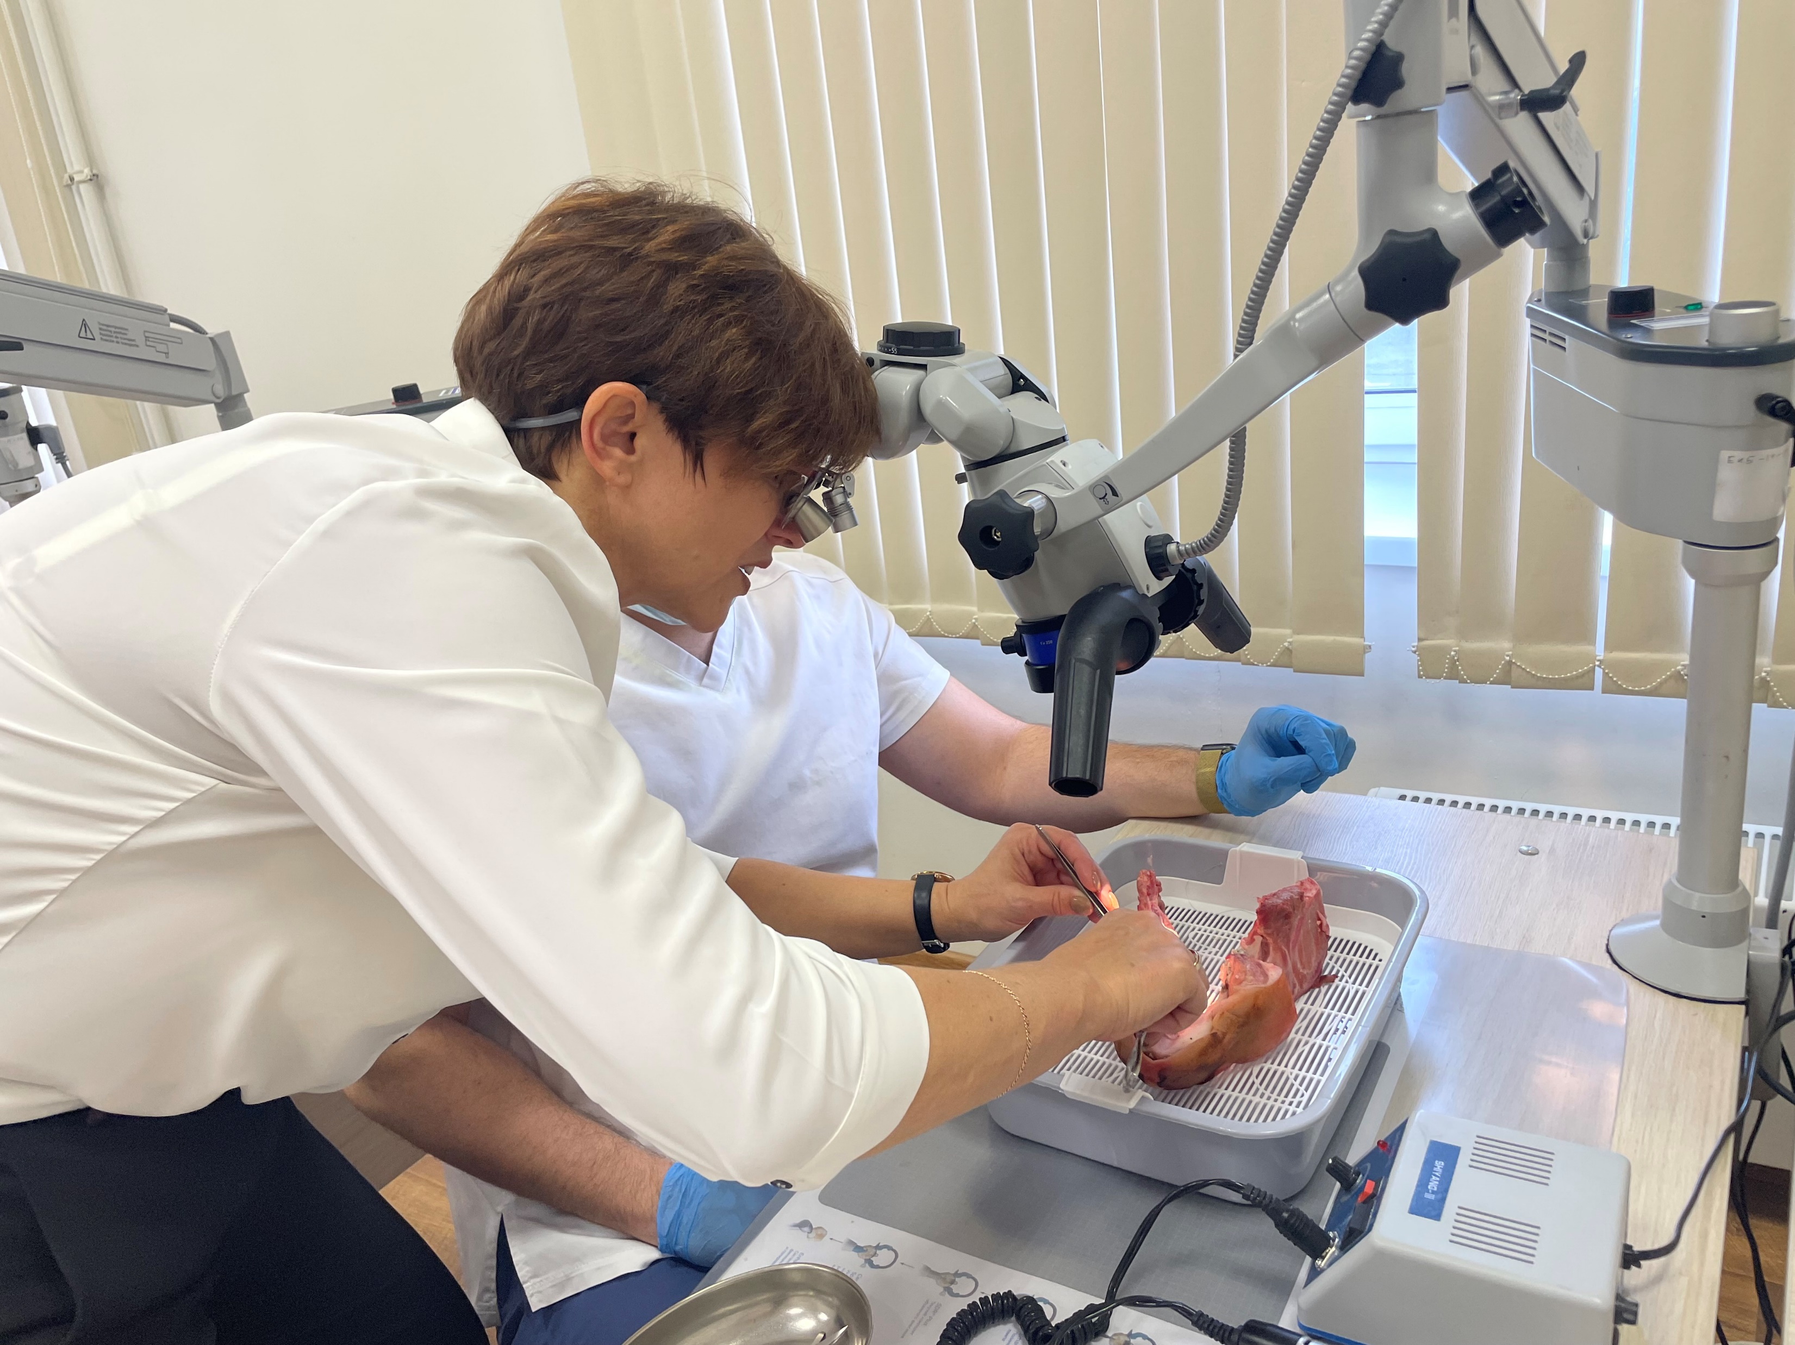
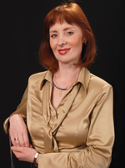
Состав научно-педагогических кадров
В составе кафедры (18,25 шт. ед.): заведующий кафедрой, 3 профессора (Латюшина Л.С., Васильев Ю.С., Пухов А.Г.) 5 доцентов (Финадеев А.П., Павлиенко Ю.В., Пиотрович А.В., Малышева Л.Ю., Куличкова В.Н.), 5 штатных ассистентов, 18 ассистентов по совместительству, физических лиц ППС – 32 преподавателей (10 штатных / 22 совместителей).
Остепененность (по штатным единицам) – 44,6 %; доля д.м.н. – 17%; доля к.м.н. – 27,6%.
Нагрузка кафедры в 2024-2025 учебной году составила 16 тыс. часов с тенденцией
к ежегодному увеличению.
Проф. Васильев Ю.С.
Доц. Финадеев А.П.
Доц. Павлиенко Ю.В.

Slide 4
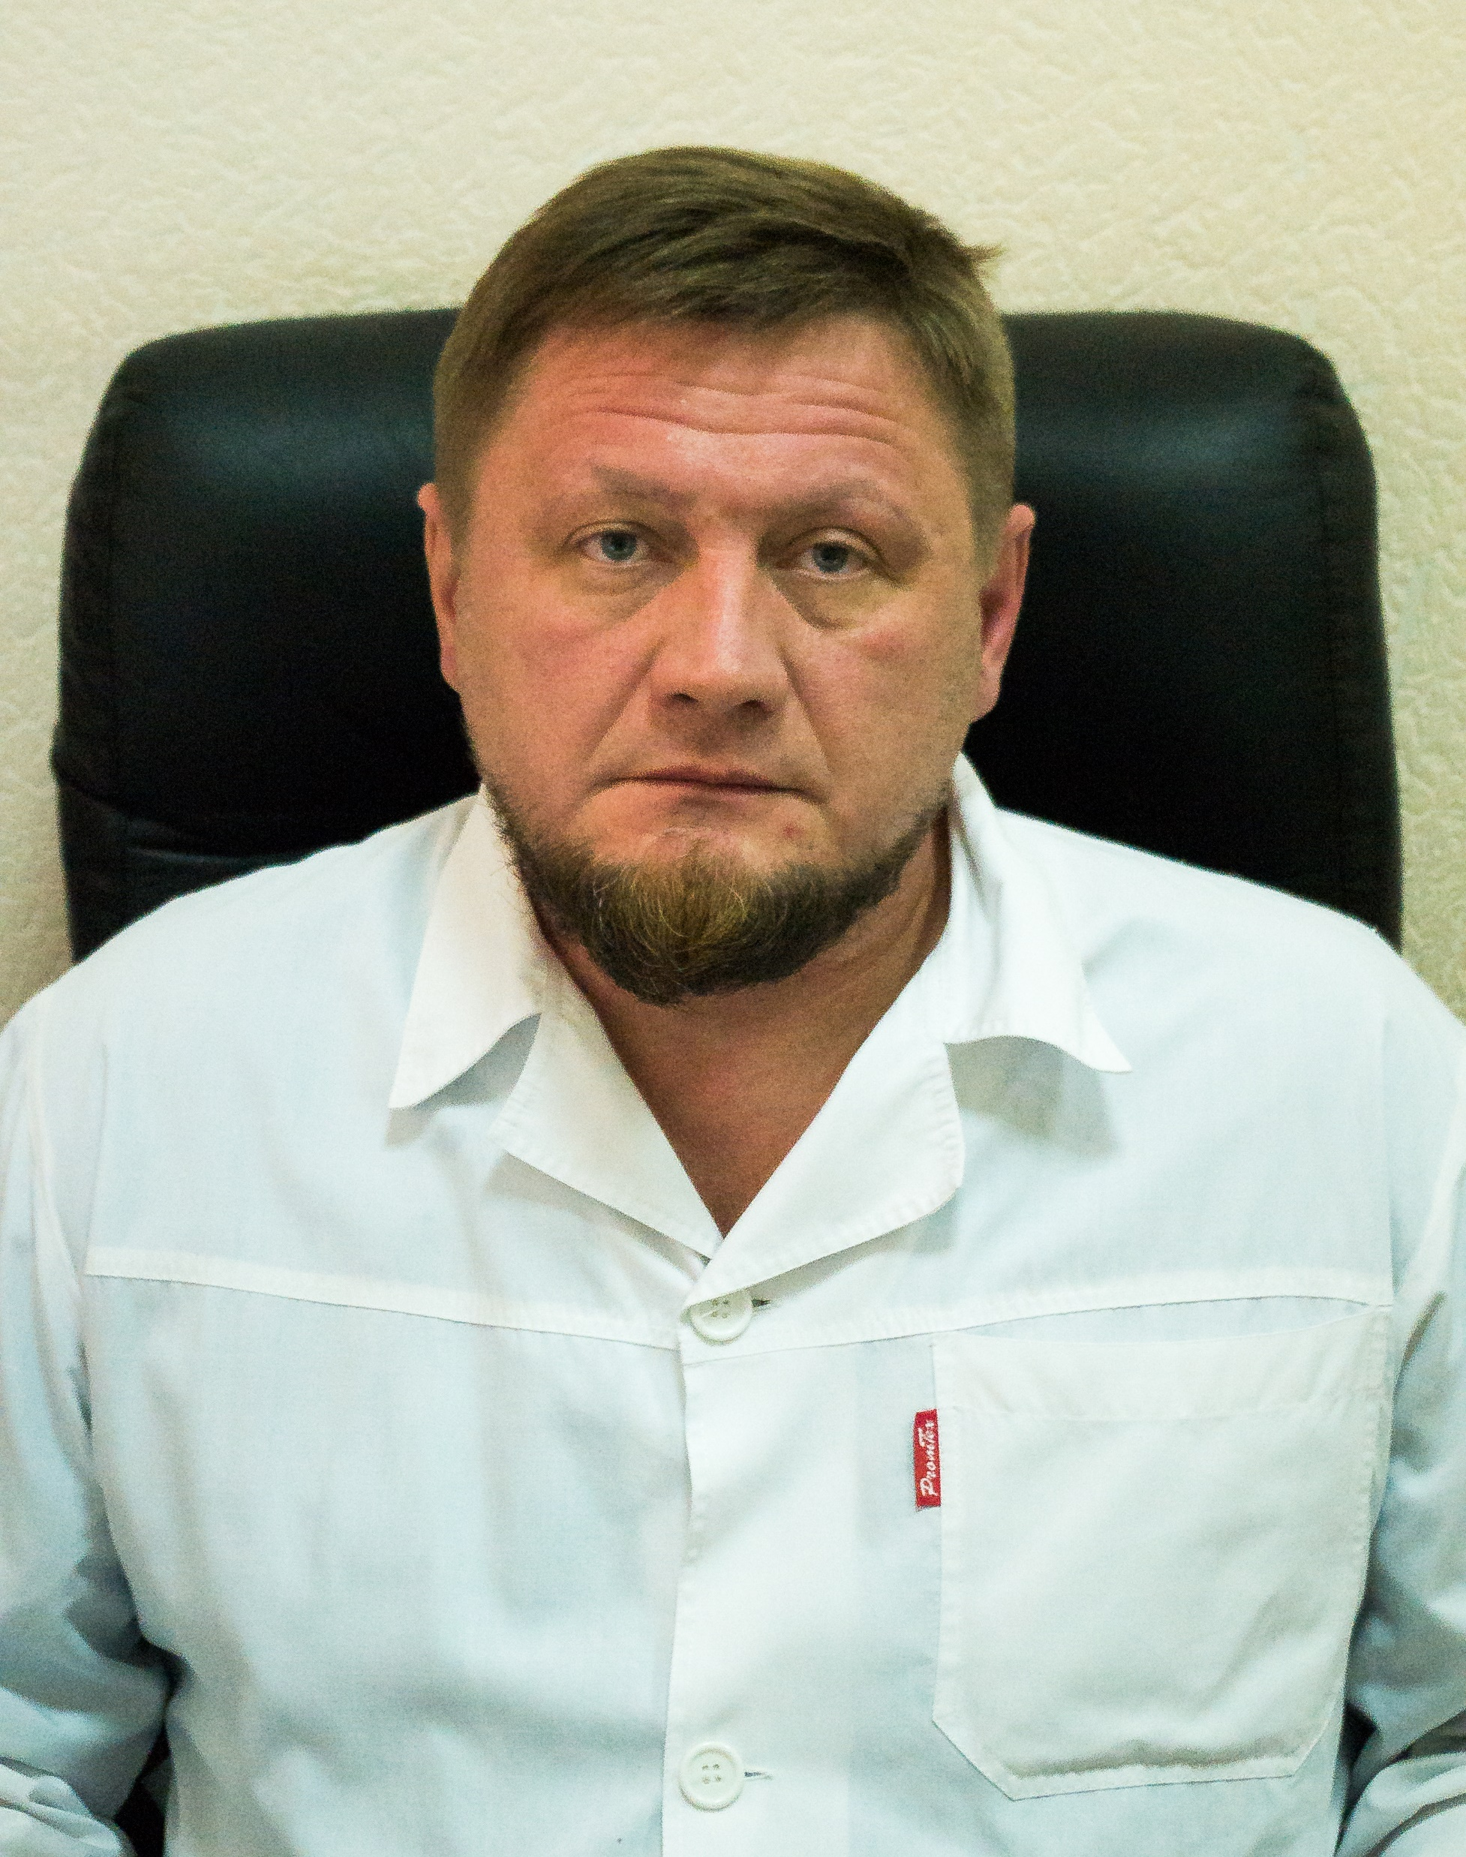
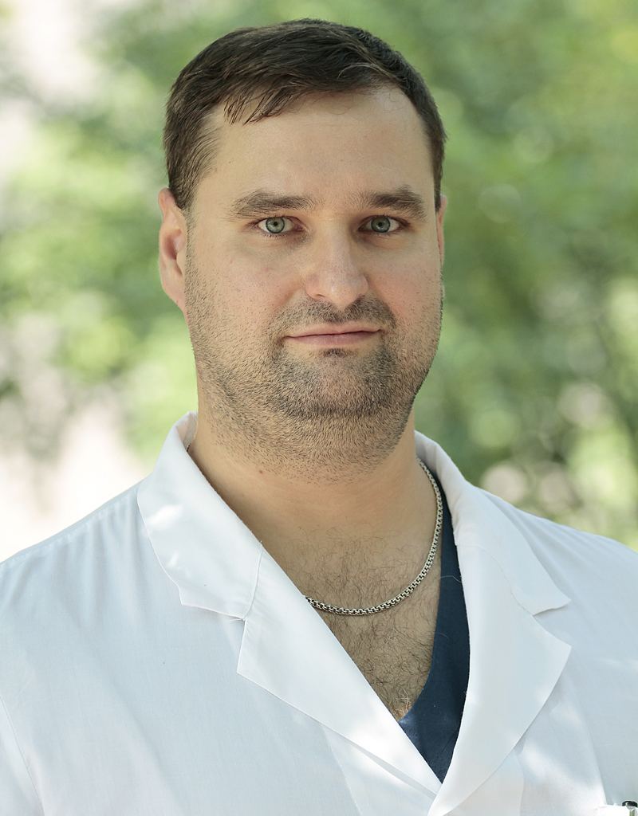
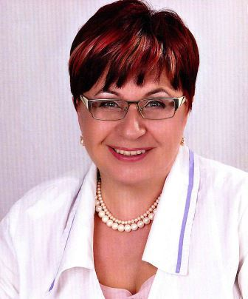
На кафедре работают главный внештатный стоматолог
МЗ Челябинской области Гусев С.А. и
главный внештатный челюстно-лицевой хирург
МЗ Челябинской области Алабугин А.В.
Два Заслуженных врача РФ –
профессор Пухов А.Г. и доцент Куличкова В.Н.
Работодатели– 31%. в педагогическом коллективе кафедры 4 главных врача (доцент Малышева Л.Ю., асс. Гусев С.А., асс. Бережная Е.С., асс. Нуриева О.Н.) и 8 заведующих отделениями (профессор Пухов А.Г., доцент Пиотрович А.В., доцент Куличкова В.Н., асс. Минченков А.Н., асс. Алабугин А.В., асс. Чернова А.С., асс. Хишба Е.М., асс. Лаптева А.В., асс. Захаров А.С.)
Все преподаватели кафедры активно занимаются клинической деятельностью – проводят сложные оперативные вмешательства при различных патологических состояниях челюстно-лицевой области как стоматологи – хирурги, челюстно-лицевые хирурги, пластические хирурги, онкологи.
Асс. Гусев С.А.
Асс. Алабугин А.В.
Проф. Пухов А.Г.
Доц. Куличкова В.Н.

Slide 5
Учебная работа
На кафедре реализуется преподавание по 29 дисциплинам и 4 практикам (ФГОС 3+ и ФГОС 3++ (специалитет); по 7 дисциплинам и 5 практикам (шесть специальностей ординатуры), итого по системе ВО – 38 дисциплин, 9 практик (47); по 7 программам традиционного обучения и 6 программам НМО, итого по системе ДПО – 11 программ.
На кафедре проводится подготовка в рамках высшего профессионального обучения в ординатуре по специальности 31.08.74 «Стоматология хирургическая», 31.08.68 «Челюстно-лицевая хирургия». За пятилетний период на кафедре было подготовлено 40 специалистов по вышеуказанным специальностям.
На кафедре проводится обучение в аспирантуре по научным специальностям «Стоматология» (1 обучающийся) и «Челюстно-лицевая хирургия».
Сотрудники кафедры активно работают в сфере дополнительного профессионального образования: проводятся циклы профессиональной переподготовки (576 часов) по специальности 31.08.74 «Стоматология хирургическая» и циклы повышения квалификации врачей (144 часа) по специальностям 31.08.74 «Стоматология хирургическая» (за последний пятилетний период проучились 34 врача), 31.08.68 «Челюстно-лицевая хирургия» (прошли обучение 25 специалистов), по программе тематического ПК – 17 специалистов, итого - 69 человек. Начиная с 2017 года ежеквартально на кафедре проводится циклы ПК по системе НМО по специальностям 31.08.74 «Стоматология хирургическая» (36 часов), 31.08.68 «Челюстно-лицевая хирургия» (36 часов) (прошли обучение 41 специалист).

Slide 6
Научная работа
Кафедра хирургической стоматологии работает в рамках комплексных научных тем научной специальности «Стоматология»: «Совершенствование диагностических и лечебных подходов в стоматологической практике за счет использования инновационных лечебно-диагностических технологий» (2019-2023 г.г., №АААА-А19-119060490052-9) и научной специальности «Челюстно-лицевая хирургия» - «Инновационные технологии лечения и реабилитации пациентов с хирургической патологией челюстно-лицевой области» (2025-2029 г.г.)
Основное научное направление кафедры: «Влияние воспалительных процессов, травм и оперативных вмешательств челюстно-лицевой области на параметры общего и местного иммунитета. Новые способы коррекции нарушений системного и локального иммунного статуса при заболеваниях лица и шеи». Помимо этого, сотрудниками кафедры проводится исследования по изучению различных аспектов злокачественных опухолей, дефектов и деформаций челюстно-лицевой области, современных методик пластической и реконструктивной хирургии.
Сотрудниками кафедры защищено 2 докторские и 5 кандидатских диссертаций, опубликовано более 170 научных работ (из них более 50 в ВАК-рецензируемых журналах), получено 10 патентов РФ на изобретение.

Slide 7
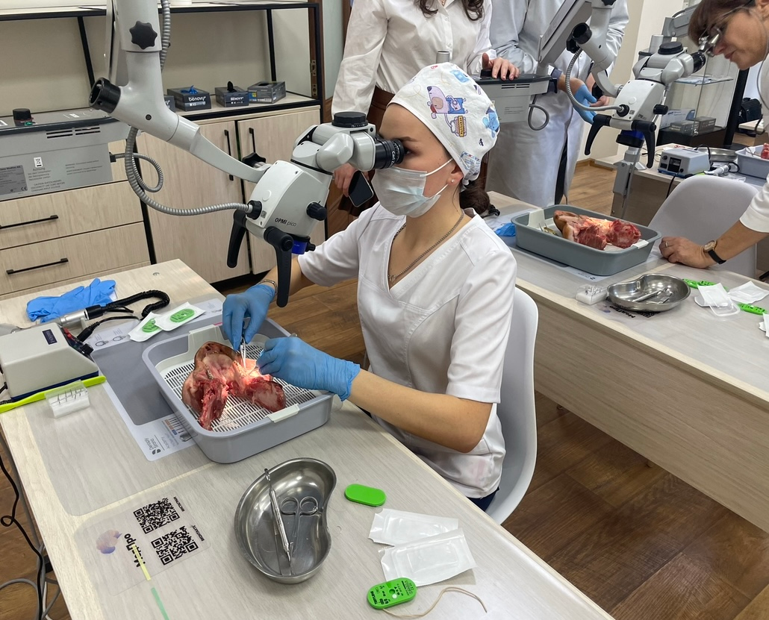
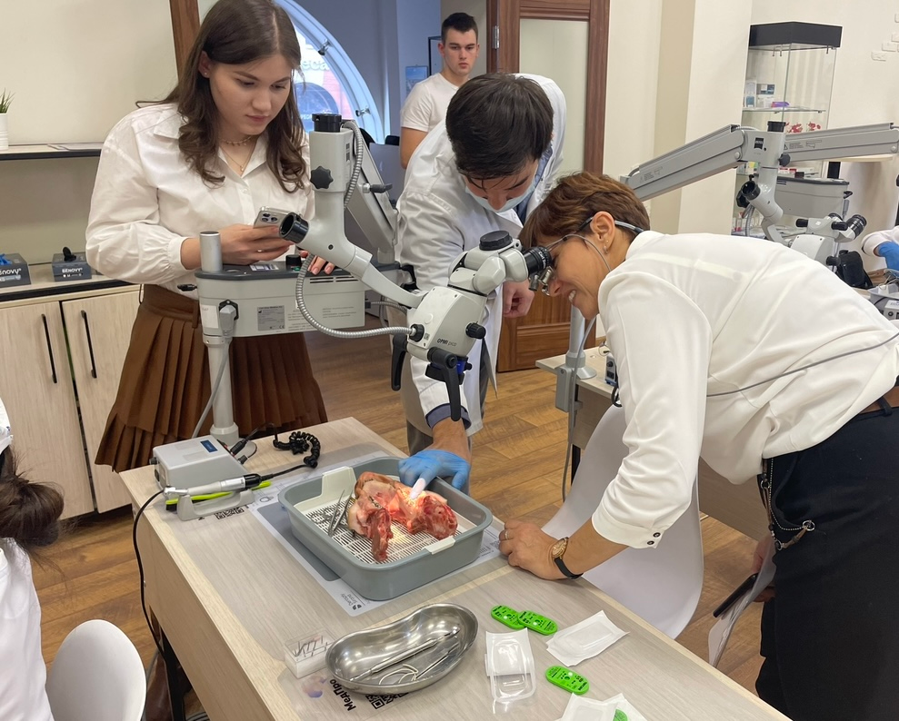
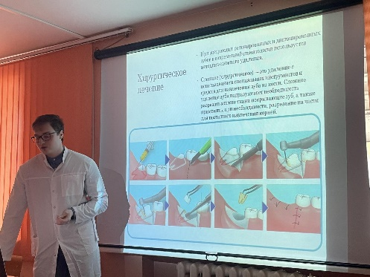
СТУДЕНЧЕСКОЕ НАУЧНОЕ ОБЩЕСТВО
Молодыми преподавателями кафедр получены Грант Правительства Челябинской области для аспирантов и соискателей и Грант поисковых научных проектов Правительства Челябинской области, в 2022 году ассистент кафедры Лаптева А.В. стала победителем конкурса Грантов молодых ученых ЮУГМУ с работой «Влияние особенностей локального иммунитета пациентов с различными формами хронического периодонтита на исход одномоментной дентальной имплантации» (научный руководитель – Латюшина Л.С.).
Количество студентов, занимающихся в студенческом научном кружке, в разные годы колеблется от 7 до 10 человек, это, преимущественно, студенты 4-5 курсов стоматологического факультета. Ежегодно студентами СНК под руководством преподавателей готовятся доклады на итоговую научную студенческую конференции и печатные работы в соответствующий сборник, также выступают с докладами на конференциях российского и международного уровней. Кафедра принимает активное участие в организации и проведении международной Олимпиады по цифровой стоматологии (ЮУГМУ, 2020, 2021, 2022, 2023 г.г.). Ежегодно, в рамках основного учебного плана, студенты защищают научно-исследовательские работы, выполненные под руководством профессоров и доцентов кафедры – в который освещаются наиболее актуальные научные направления современной стоматологии.

Slide 8
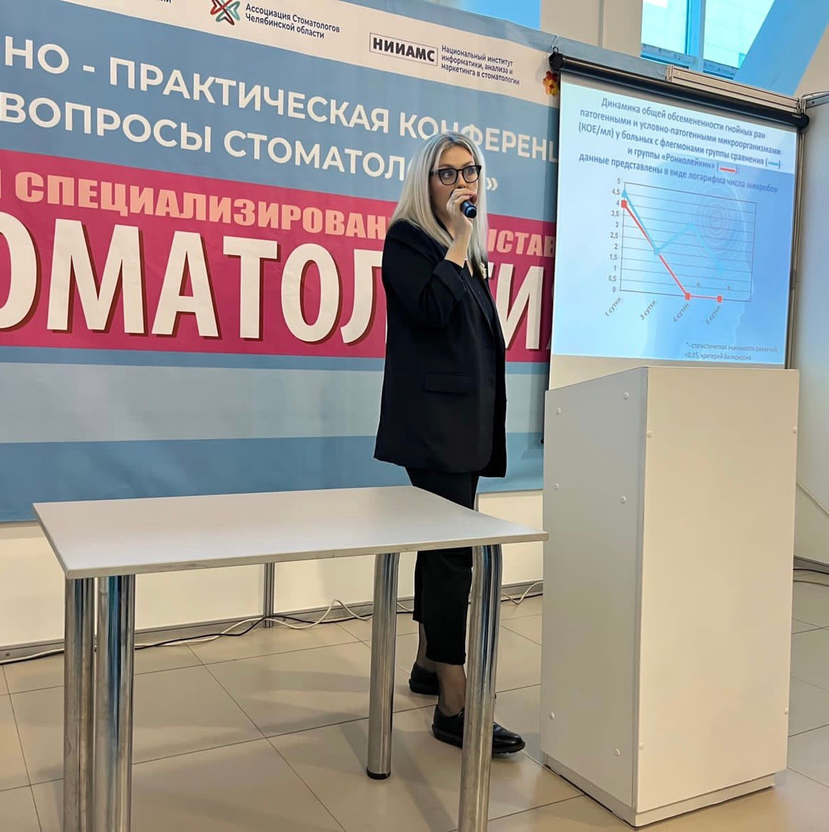
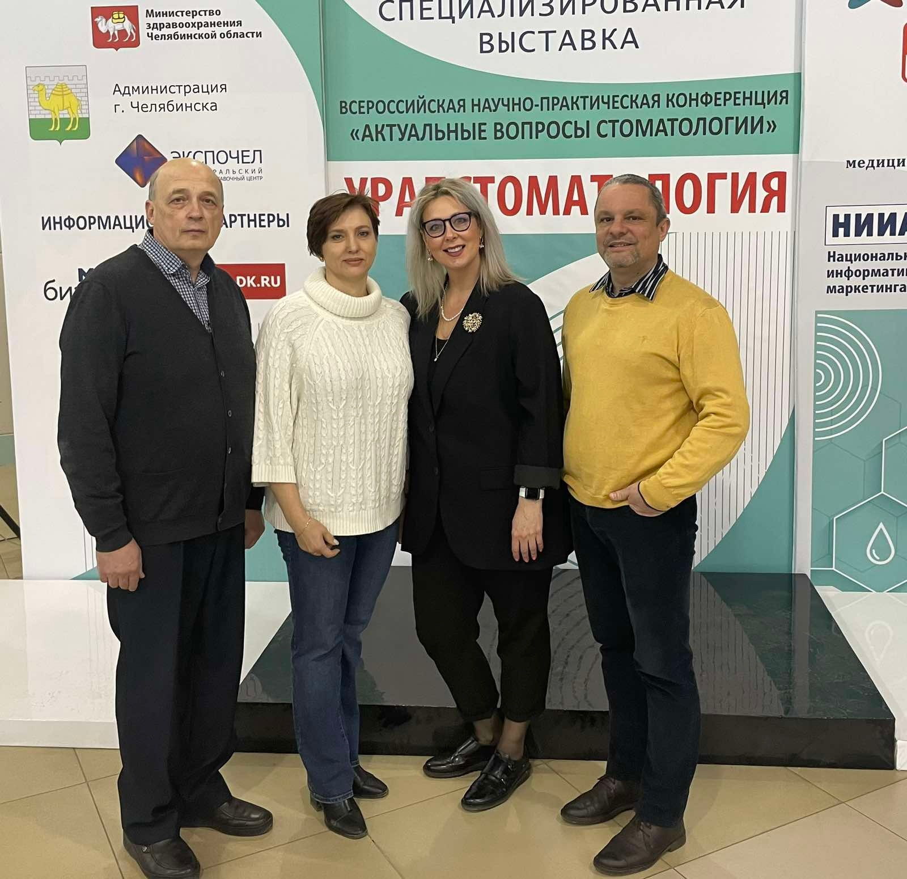
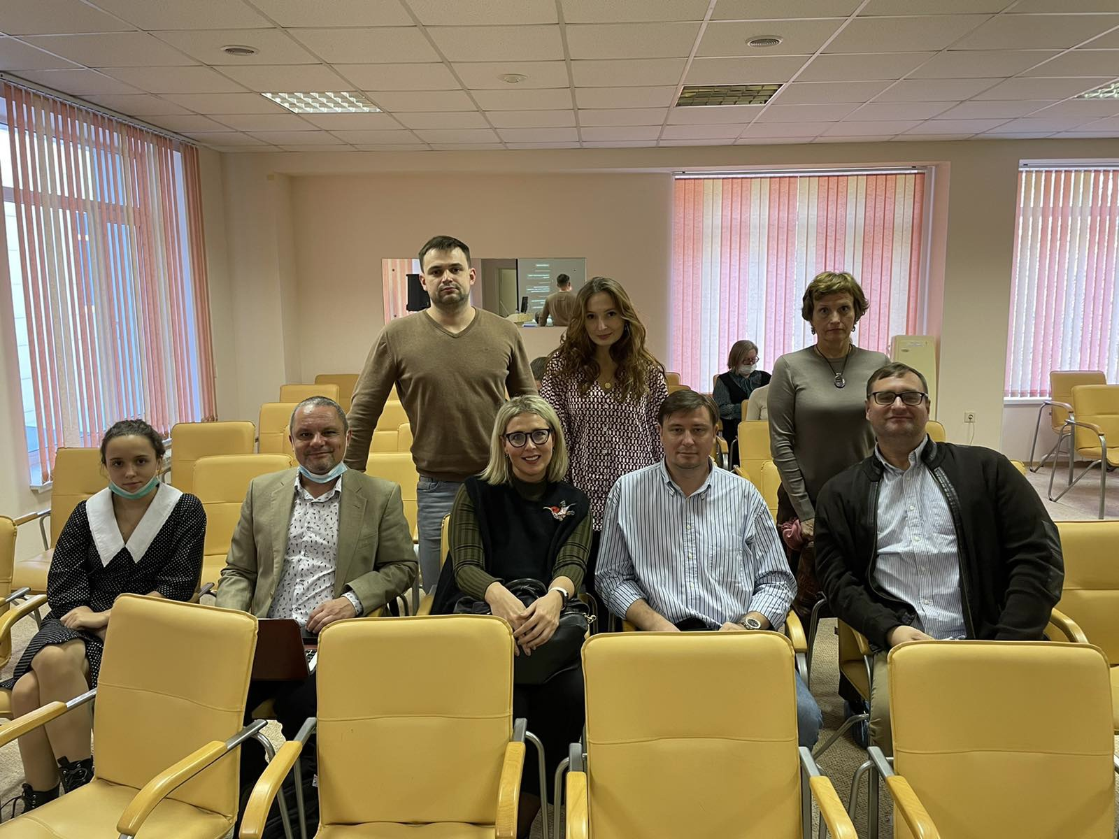
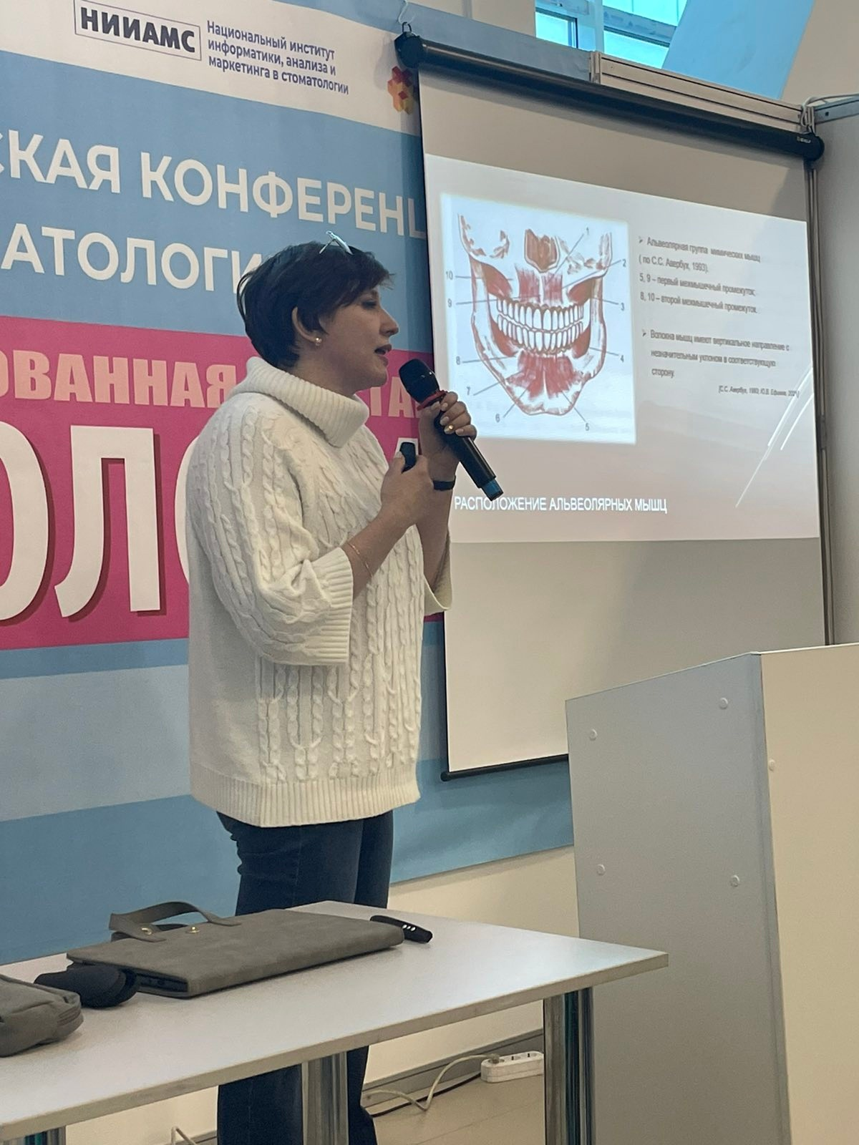
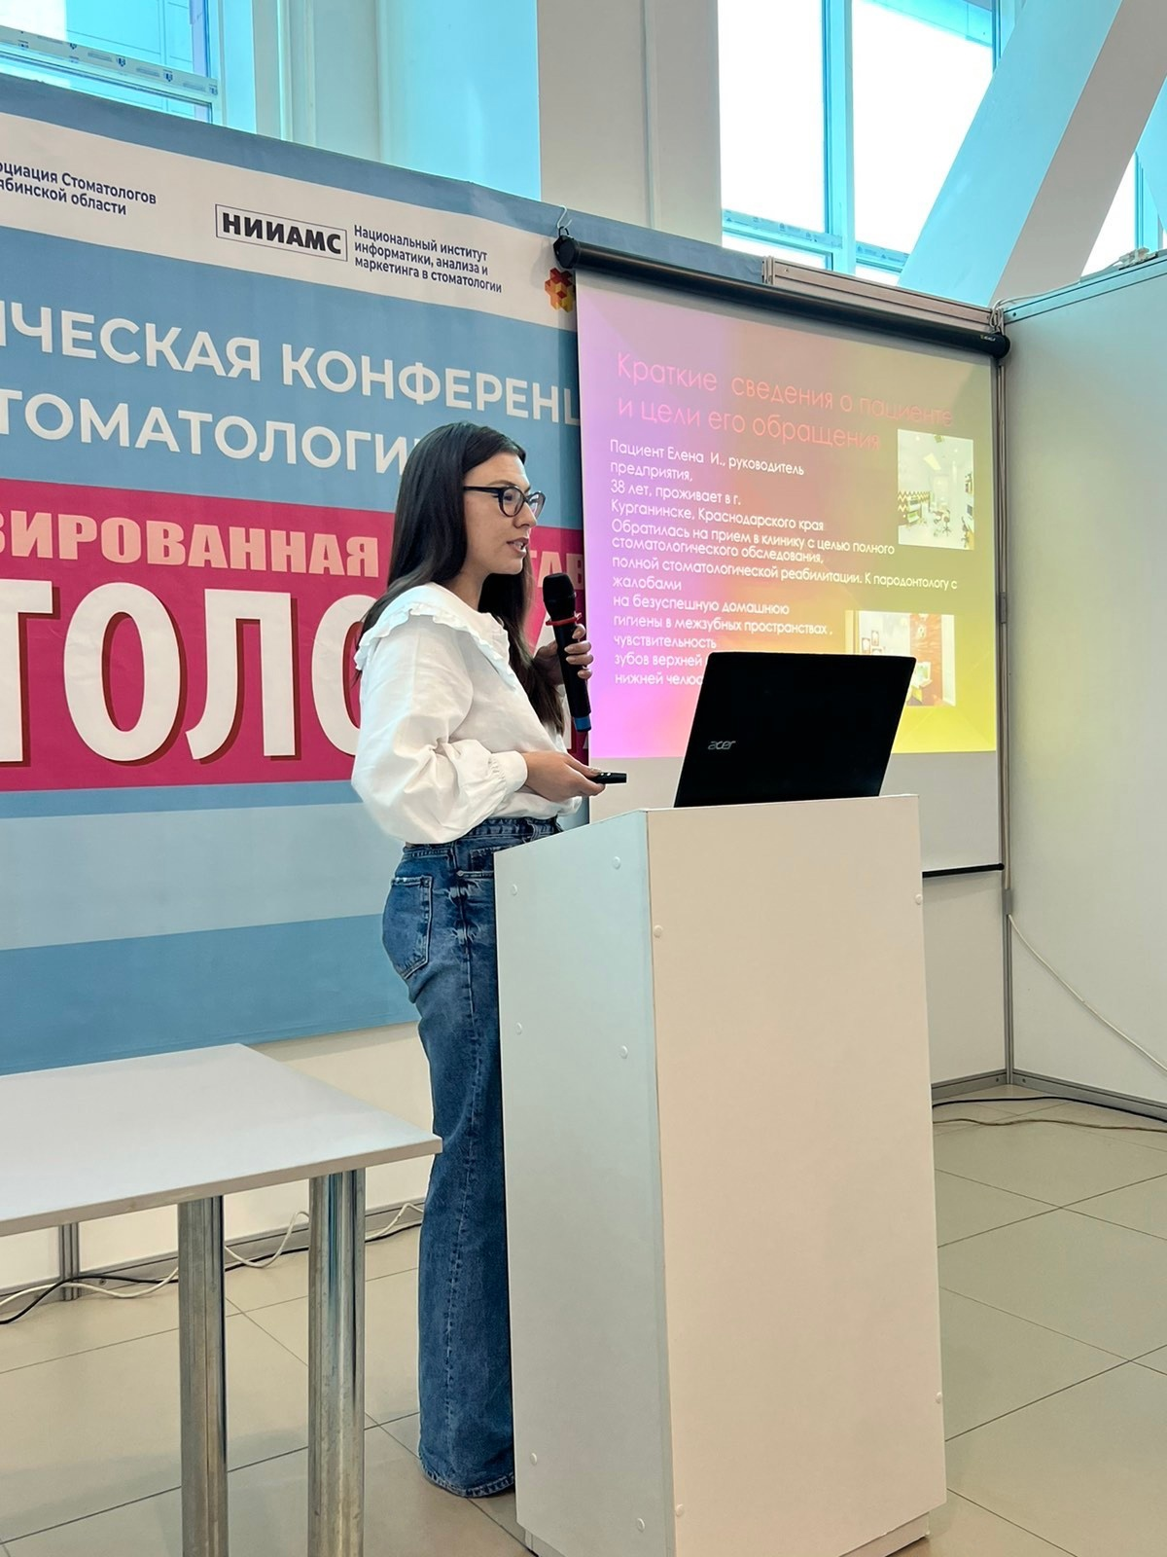
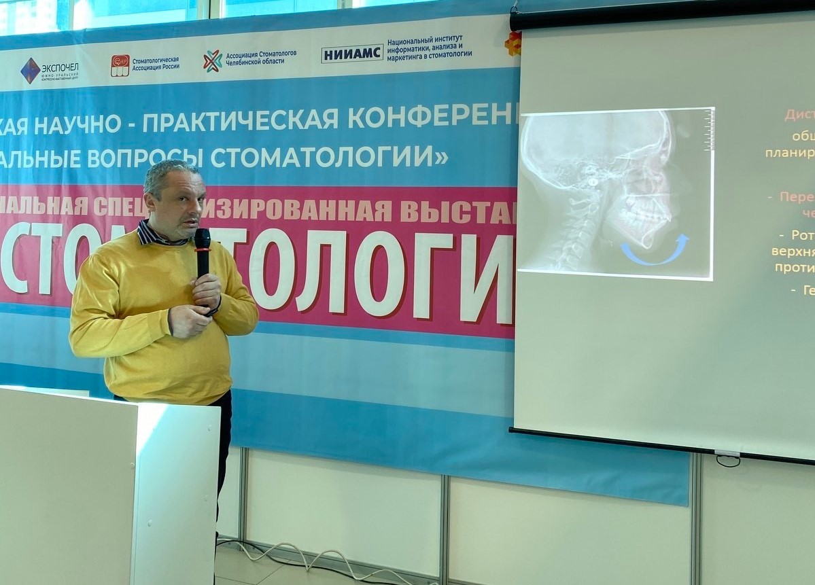
На кафедре проводятся научные конференции, где обсуждаются новости стоматологической науки, докладываются результаты собственных исследований сотрудников. Сотрудники кафедры - активные участники научно-практических конференций областного, регионального и общероссийского уровней. Ежегодно кафедра принимает участие в нескольких конференциях различного уровня – сотрудники кафедры представляют доклады, участвуют в форме подачи тезисов, являются членами организационных комитетов. Сведения о докладах, сделанных сотрудниками кафедры на съездах, конференциях за последний 5-летний период: 2018 г. – 2 конференции / 3 доклада; 2019 г. – 6 конференций / 13 докладов; 2020 г. – 2 конференции / 3 доклада; 2021 г. - 3 конференции / 9 докладов; 2022 г. - 2 конференции / 7 докладов; 2023 – 2 конференции / 11 докладов,; 2024 – 3 конференции / 26 докладов, итого сотрудники выступили с 72 докладами на 20 конференциях различного уровня.

Slide 9
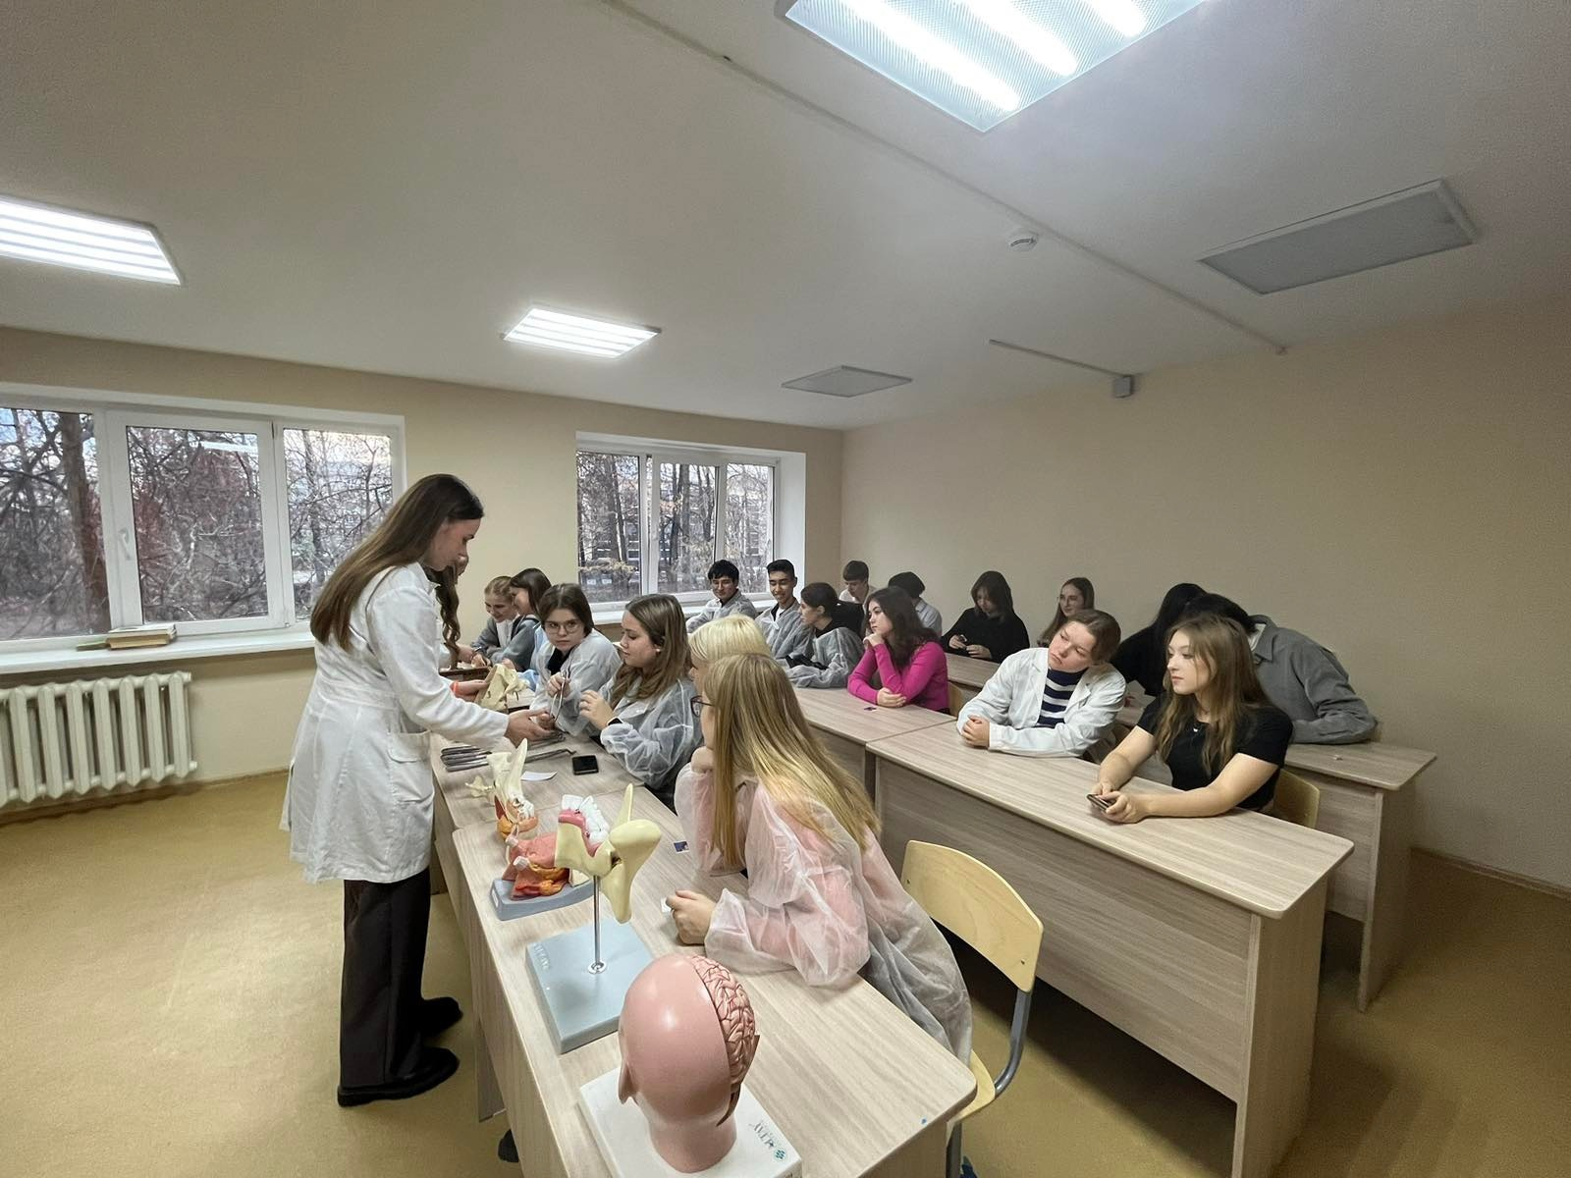
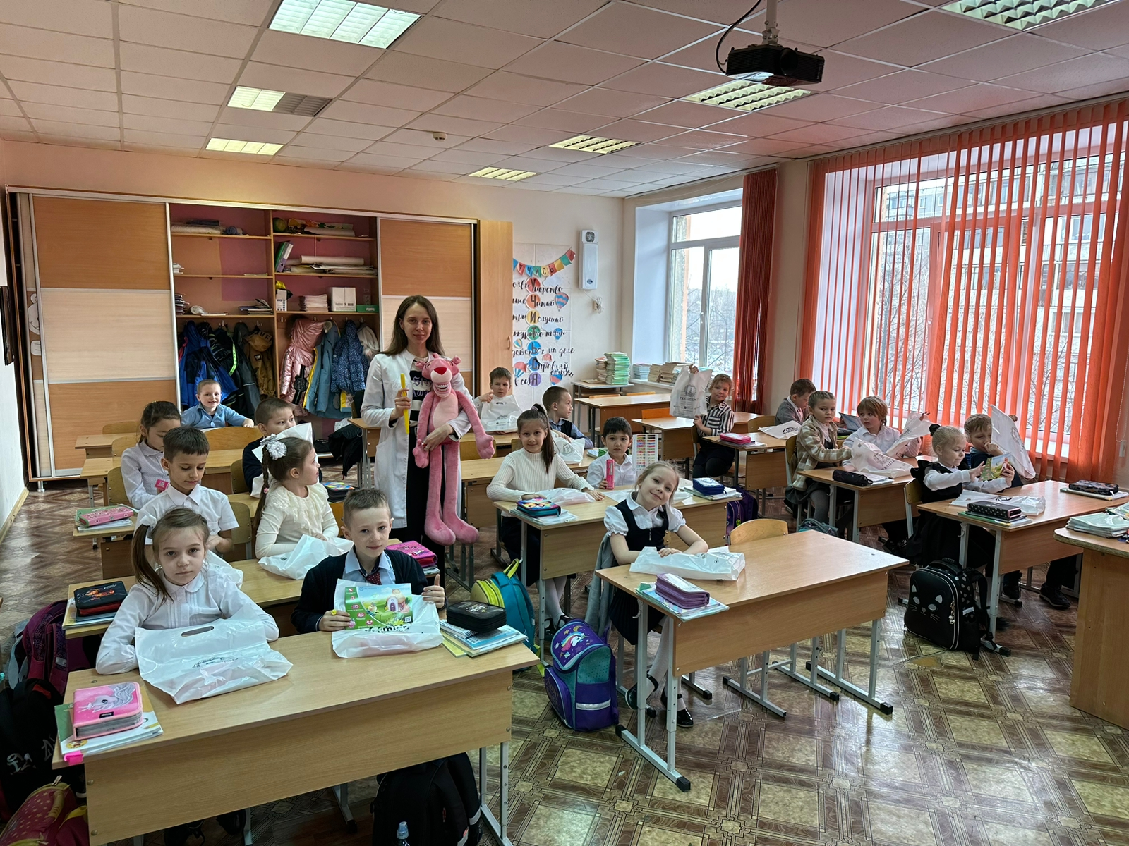
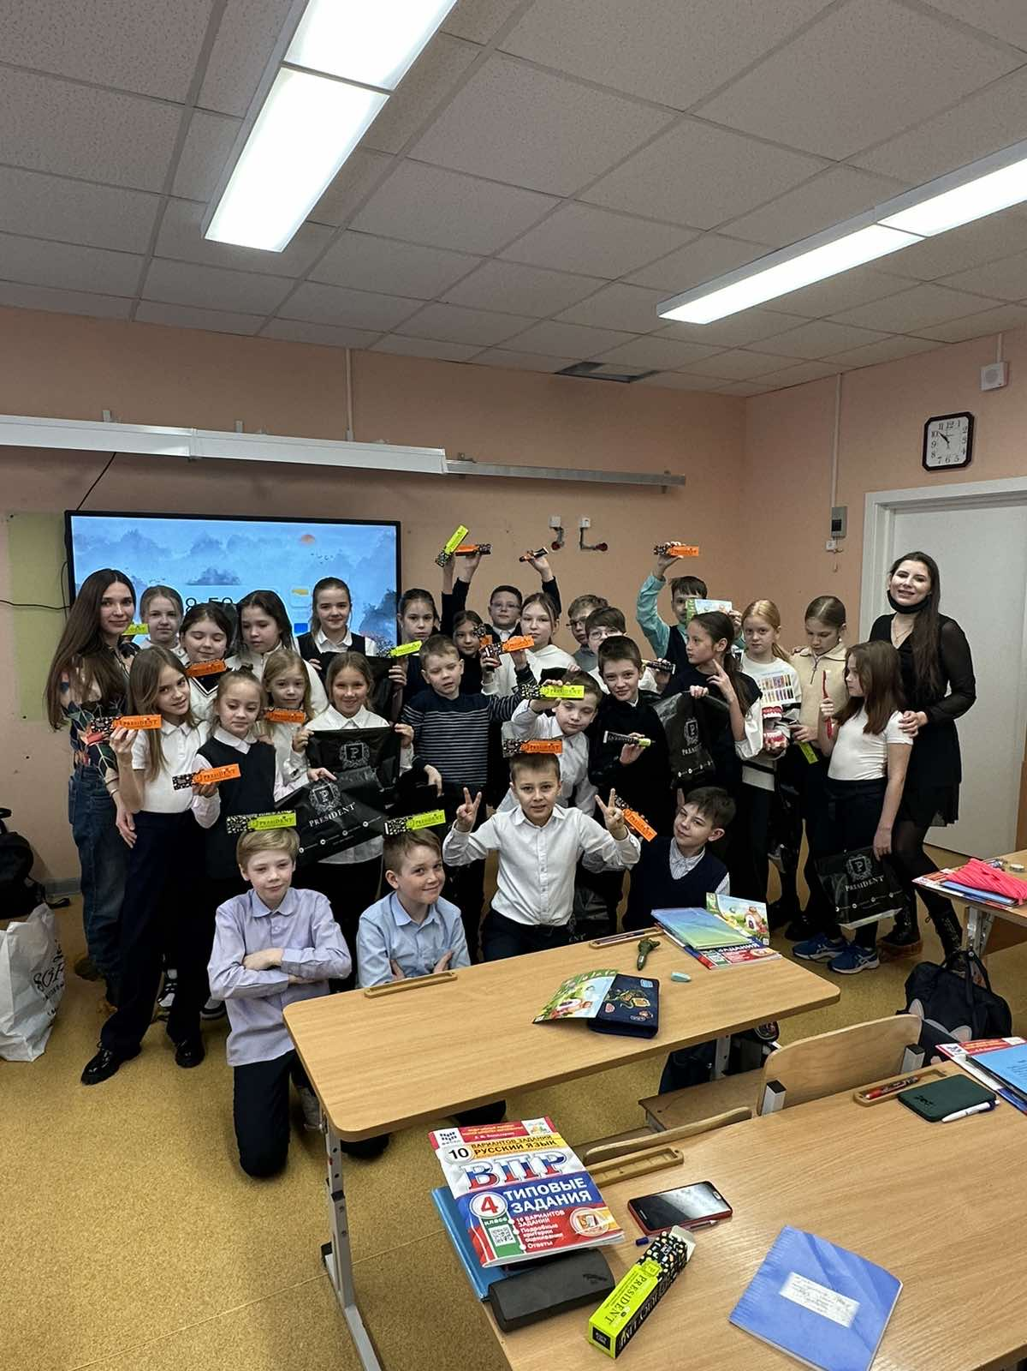
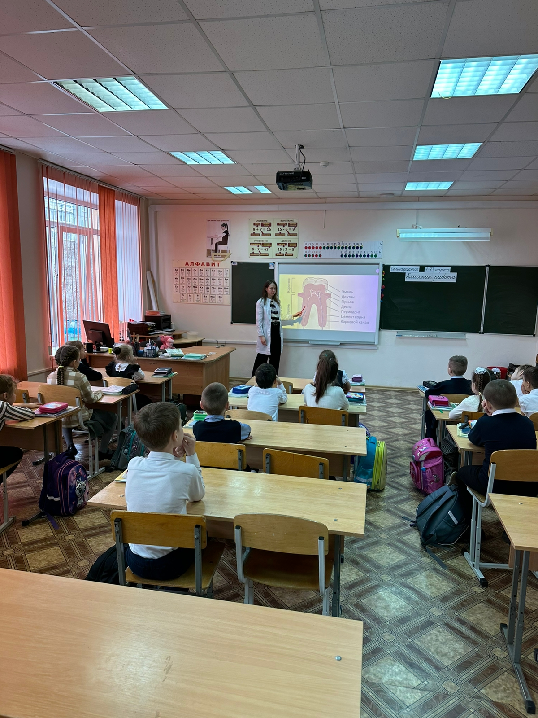
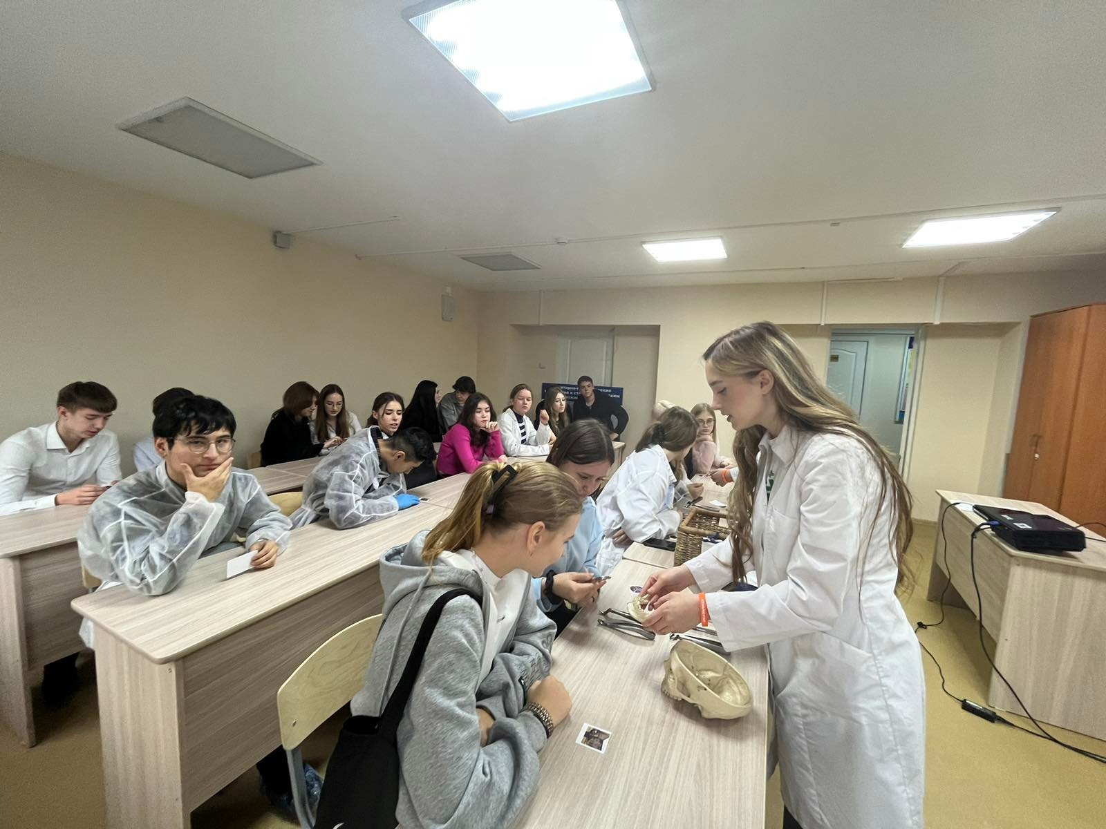
Ежегодно молодые преподаватели и ординаторы кафедры проводят работу по профилактике стоматологических заболеваний в дошкольных организациях и школах города, совмещая профилактическую и профориентационную составляющие данных мероприятий.

